Slide 1


分享快乐
认证与授权
一步一个脚印
分享者：刘少杰

Slide 2
概要
一、什么是认证(Authentication)？什么是授权(Authorization)？
二、认证(Authentication)的几种形式
1. 密码登录 /demo
2. 图形验证码登录 /demo
3. 手机号验证码登录 /demo
4. 微信扫码登录 /OAuth2 官方教程
三、OAuth2详解
1. OAuth2的定义
2. OAuth2授权模式
3. Session/Cookie、Token、JWT、OAuth2 联系与区别
4. 实战SpringSecurity 0Auth2(自定义Token - JWT) /demo
四、授权
1. web接口级别权限控制
2. 方法级别控制

Slide 3
认证与授权
认证 你是谁？
授权 你能做什么？
下面所有demo示例 基于SpirngBoot，安全框架SpringSecurity

Slide 4
认证的几种形式
一步一个脚印

Slide 5
密码登录
SecurityContextHolder 安全上下文(ThreadLocal)
整个应用就一个SecurityContextHolder
Authentication 身份信息
AuthenticationManager 认证管理接口类，其定义了认证方法 authenticate()
DoAuthenticationProvider 实现密码比对
UserDetails 与 UserDetailsService
https://www.jianshu.com/p/05168d7771f3
https://blog.51cto.com/favccxx/1609692

Slide 6
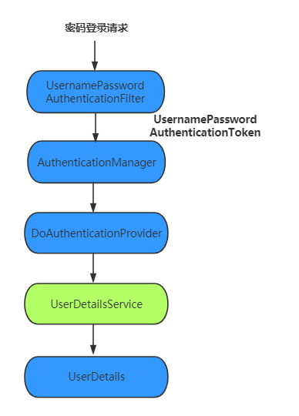
密码登录
示例代码:
https://github.com/lbshold/share/tree/master/Spring-Security-Authentication

Slide 7
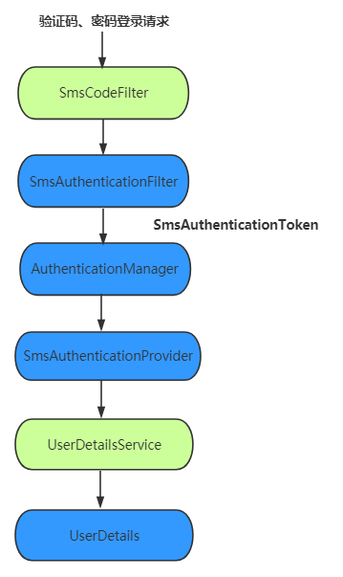
图形验证码
1.生成验证码
2.认证流程添加验证码校验
示例代码:
https://github.com/lbshold/share/tree/master/Spring-Security-ValidateCode

Slide 8
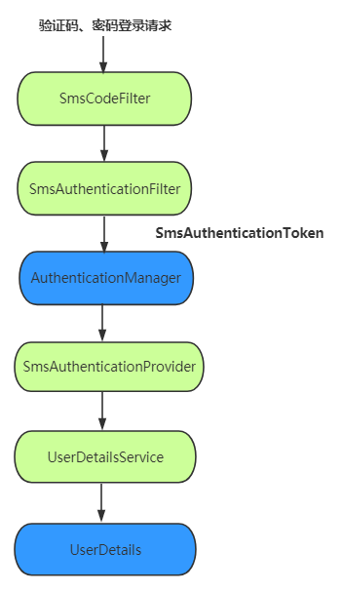
短信验证码
1.短信验证码生成
2.添加短信验证码认证
2.1定义SmsAuthenticationToken
2.2定义SmsAuthenticationFilter
2.3定义SmsAuthenticationProvider
2.4定义SmsCodeFilter
2.5配置生效
示例代码:
https://github.com/lbshold/share/tree/master/Spring-Security-SmsCode

Slide 9
微信扫码
OAuth2 第三方授权
官方地址：https://open.weixin.qq.com/cgi-bin/showdocument?action=dir_list&t=resource/res_list&verify=1&id=open1419316505&token=&lang=zh_CN

Slide 10
OAuth2
一步一个脚印

Slide 11
OAuth2
OAuth 就是一种授权机制。数据的所有者告诉系统，同意授权第三方应用进入系统，获取这些数据。系统从而产生一个短期的进入令牌（token），用来代替密码，供第三方应用使用。
令牌（token）与密码（password）
参考博文：http://www.ruanyifeng.com/blog/2019/04/oauth_design.html

Slide 12
名词解释
Third-party application 第三方应用程序
HTTP service HTTP 服务提供商
Resource Owner 资源所有者
User Agent 用户代理
Authorization server 认证服务器；
Resource server 资源服务器。

Slide 13
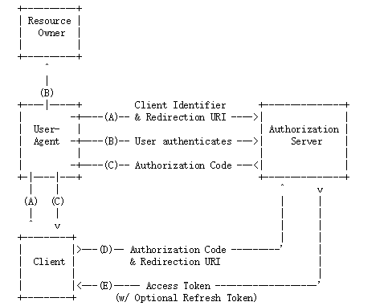
授权码模式
四种授权模式：授权码模式、简化模式、密码模式和客户端模式
A. 客户端将用户导向认证服务器；
B. 用户决定是否给客户端授权；
C. 同意授权后，认证服务器将用户导向客户端提供的URL，并附上授权码；
D. 客户端通过重定向URL和授权码到认证服务器换取令牌；
E. 校验无误后发放令牌。

Slide 14
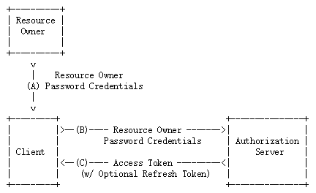
密码模式
四种授权模式：授权码模式、简化模式、密码模式和客户端模式
A. 用户向客户端提供用户名和密码；
B. 客户端向认证服务器换取令牌；

Slide 15
回顾整理思路
区别
1.用户在客户端登录后，服务器会跟据用户信息生成一个sessionID
2.然后会把session存储在redis，数据库等存储媒介
3.然后通过设置cookie的方式返回给客户端，既存放在浏览器的cookie
4.客户端在下一个请求时，会带上cookie中的sessionid
5.然后服务端根据sessionid去查redis或者数据库，进行验证，来到达用户校验的目的
Session/Cookie:
cookie是浏览器实现的一种数据存储功能
Token:为了解决session产生的问题，所以有了token，token意为“令牌”
JWT:JWT意为JSON Web Token ，可以理解成是一种特殊的token，也可以理解成是根据token的思路发展出来的一种具体的解决方案，目前最流行的跨域身份验证解决方案
OAuth2是一种用来规范令牌（Token）发放的授权机制。
参考博文：
https://blog.csdn.net/wcc27857285/article/details/87901559
https://www.cnblogs.com/JamesWang1993/p/8593494.html
1.客户端使用用户名跟密码请求登录，
2.验证成功后，服务端会通过加密算法，如HMAC-SHA256，然后通过一个只有服务端知道的密钥，来生成一个token
3.服务端再把这个Token发送给客户端，服务端不会保存token
4.客户端收到 Token 以后可以把它存储起来，比如放在 Cookie 里或者 Local Storage 里
5.客户端每次向服务端请求资源的时候需要带着服务端签发的 Token
6.服务端收到请求，然后会用相同的算法和密钥去验证token，如果通过，执行业务操作，不通过，返回不通过信息
1.JWT 默认是不加密，但也是可以加密的。生成原始 Token 以后，可以用密钥再加密一次。
2.JWT 不加密的情况下，不能将秘密数据写入 JWT。
3.JWT 不仅可以用于认证，也可以用于交换信息。有效使用 JWT，可以降低服务器查询数据库的次数。
4.JWT 的最大缺点是，由于服务器不保存 session 状态，因此无法在使用过程中废止某个 token，或者更改 token 的权限。也就是说，一旦 JWT 签发了，在到期之前就会始终有效，除非服务器部署额外的逻辑。
5.JWT 本身包含了认证信息，一旦泄露，任何人都可以获得该令牌的所有权限。为了减少盗用，JWT 的有效期应该设置得比较短。对于一些比较重要的权限，使用时应该再次对用户进行认证。
6.为了减少盗用，JWT 不应该使用 HTTP 协议明码传输，要使用 HTTPS 协议传输。

Slide 16
实战
示例代码:
https://github.com/lbshold/share/tree/master/Spring-Security-OAuth2-JWT

Slide 17
授权
一步一个脚印

Slide 18
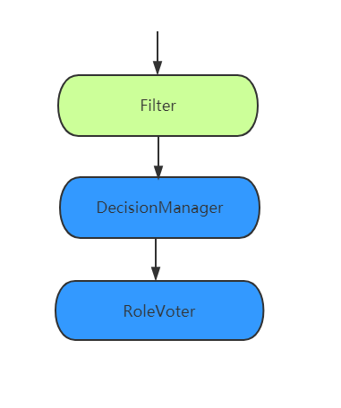
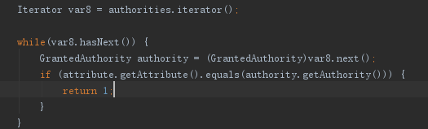
授权

Slide 19
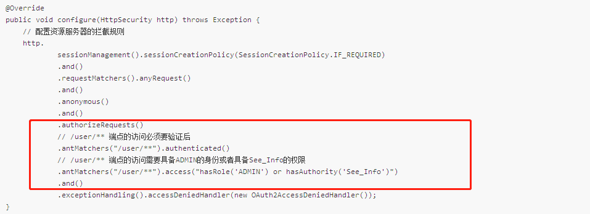
授权
添加 Web 接口级别的权限控制

Slide 20
授权
Spring Security 提供了四种制定权限访问的接口
hasRole(String role) 表示具备某种角色才可访问；
hasAnyRole(String ...roles) 表示具备其中任意角色即可访问；
hasAuthority(String authority) 表示具备某种权限才可访问；
hasAnyAuthority(String ...authorities) 表示具备其中任意权限即可访问。

Slide 21
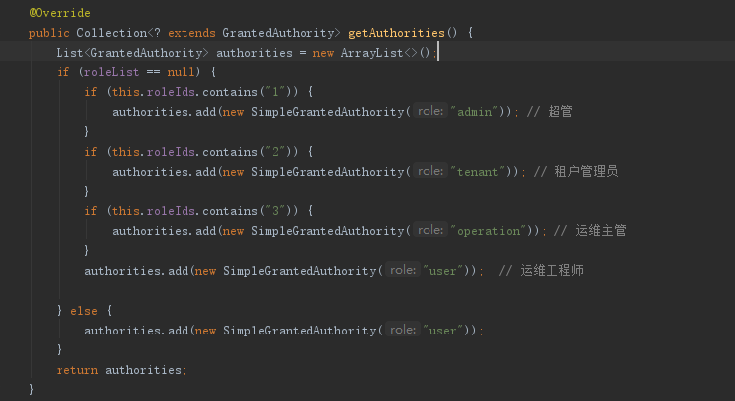
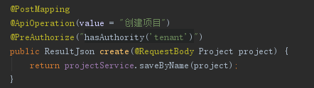
授权

Slide 22
一步一个脚印
分享快乐
Share the happiness.
报告人：刘少杰

